Slide 1
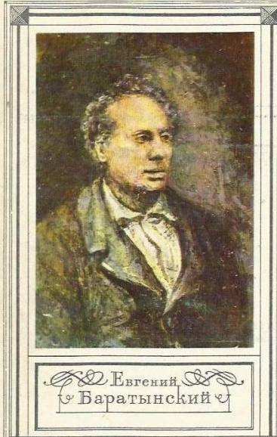
Урок литературного чтения в 4 классе
Евгений Абрамович
Баратынский

Slide 2
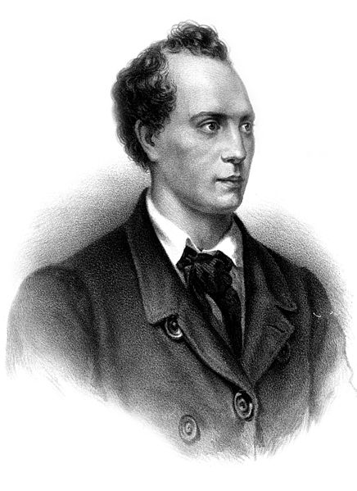
1800-1844

Slide 3
Евгений Баратынский происходил из польского дворянского рода Боратынских, в конце XVII века выехавшего в Россию. Отец — Абрам Андреевич Баратынский (1767—1810) генерал-лейтенант, состоял в свите императора Павла Первого, мать была фрейлиной императрицы Марии Фёдоровны.

Slide 4
Баратынский начал писать стихи ещё юношей, живя в Петербурге и готовясь к поступлению в полк; в это время он сблизился с Дельвигом, Пушкиным, Гнедичем, Плетнёвым и другими молодыми писателями, общество которых имело влияние на развитие и направление его таланта: своими лирическими произведениями он скоро занял видное место в числе поэтов пушкинского кружка, поэтов-«романтиков».

Slide 5


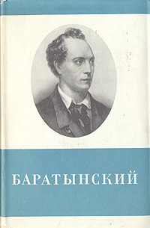

Slide 6


Slide 7
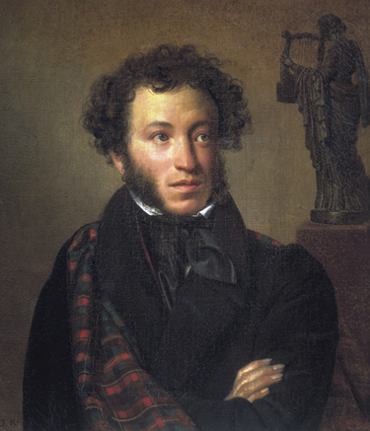
Пушкин, высоко ценивший Баратынского, так сказал о нём: «Он у нас оригинален — ибо мыслит. Он был бы оригинален и везде, ибо мыслит по-своему, правильно и независимо, между тем как чувствует сильно и глубоко»[

